Slide 1
Совмещение учёбы и работы: связь с успеваемостью, образовательным опытом и здоровьем студентов
Лонгитюдное исследование КИВО, 3-я и 4-я волны (2024/25 и 2025/26); N = 2 022 · октябрь 2026
Notes:
Исследуем, в каких аспектах совмещение учёбы и работы помогает студентам, а в каких создаёт трудности. Данные — 3-я и 4-я волны лонгитюда КИВО, очищенные по протоколу cleaning.ipynb.

Slide 2
Основные результаты
1
Соответствие специальности
2
Рабочая нагрузка
3
Мотив занятости
86%
49%
OR 2,5
отмечают пользу работы для учёбы при полном соответствии специальности (34% при несоответствии)
отмечают выраженные трудности совмещения при нагрузке свыше 30 ч/нед (25% при 11–20 ч/нед)
трудностей совмещения: мотив «содержать себя» относительно мотива «получить опыт»
Связь наличия работы, её формата и объёма с оценками за сессию не выявлена.
Notes:
Три условия определяют, поможет работа или помешает: связь со специальностью, нагрузка и мотив. Цифры — 4-я волна, работающие студенты. ×2,5 — OR из analysis.ipynb (Г3.5) при равных часах и соответствии специальности.

Slide 3
Данные и выборка
1 224
939
участника 3-й волны
участников 4-й волны после очистки
574
566
анкеты 4-й волны исключены как технический сбой
ответили о работе в обеих волнах
Notes:
Очистка коллеги: участие по фактическим ответам, исключены 574 технических профиля в 4-й волне, часы > 168 считаются невозможными. Работает 44% студентов в 3-й волне и 48% в 4-й.

Slide 4
Занятость и успеваемость
Г2.1. Среди работающих студентов большее число рабочих часов связано с более низкой категорией оценок по итогам последней сессии. — не подтверждается
Г2.2. Среди работающих студентов большее число рабочих часов связано с меньшей удовлетворённостью обучением. — не подтверждается
Примечание: ρ(часы, оценки) ≈ 0; критерий Краскела–Уоллиса: p = 0,22 и 0,45 (оценки), p < 0,001 (доля времени на учёбу).
Notes:
Парадокс: работающие планируют тратить на учёбу заметно меньше времени, но оценки у них такие же. Объяснения: эффективность, выбор более лёгких путей или грубость шкалы оценок (всего 4 градации).

Slide 5
Изменения после начала работы
Г7.3. Начавшие работать имеют более низкую категорию оценок в четвёртой волне, чем оставшиеся неработающими, при учёте исходных оценок. — не подтверждается
Г7.2. Начавшие работать имеют меньшую удовлетворённость обучением в четвёртой волне, чем оставшиеся неработающими, при учёте исходной удовлетворённости. — не подтверждается
Изменение к 4-му курсу | Начали работать | Не работали | p
Оценки, балл | +0,18 | +0,19 | 0,80
Удовлетворённость, балл | −0,05 | −0,04 | 0,61
Сон в будни, ч | +0,34 | +0,24 | 0,64
Мысли об отчислении | −1 п.п. | +2 п.п. | 0,56
Изменения показателей у начавших работать статистически не отличаются от изменений у студентов, не работавших в обеих волнах.
Примечание: n = 566; критерий Манна–Уитни для разностей между волнами.
Notes:
Панельное сравнение тех же студентов до и после начала работы: изменения оценок, удовлетворённости, сна и мыслей об отчислении не отличаются от изменений у неработавших.

Slide 6
Занятость и мысли об отчислении
Г2.3. Работающие полный день чаще неработающих сообщают о мыслях об отчислении за время обучения. — не подтверждается (направление ожидаемое, после поправки Холма незначимо)
OR 2,0–2,6
работа полный день относительно отсутствия работы; контроль: пол, форма обучения, направление, достаток, оценки
После поправки Холма связь статистически незначима (OR = 1,8); результат неустойчив.
Примечание: логистическая регрессия, n = 747 и 552.
Notes:
Учёт оценок почти не меняет эффект: если связь существует, она не опосредована успеваемостью. После поправки Холма результат незначим.

Slide 7
Причины мыслей об отчислении
Г2.4. Среди работающих студентов, задумывавшихся об отчислении, большее число рабочих часов связано с большей вероятностью назвать трудности совмещения причиной этих мыслей. — не подтверждается (направление ожидаемое, после поправки Холма незначимо)
71% / 67%
работающих полный день указывают эту причину (3-я / 4-я волна); среди неработающих — 10–18%
OR 10–27
работа полный день относительно отсутствия работы, с контрольными переменными
Примечание: задумывавшиеся об отчислении и указавшие хотя бы одну причину; p ≤ 0,001.
Notes:
Работа меняет структуру причин: у работающих на первый план выходят трудности совмещения, а академические трудности встречаются реже.

Slide 8
Соответствие специальности и польза работы
Г3.1. Большее соответствие работы специальности связано с большей воспринимаемой пользой работы для усвоения учебного материала. — подтверждается
Г4.2. Большее соответствие стажировки направлению обучения связано с большей воспринимаемой пользой стажировки для усвоения учебного материала. — подтверждается
86%
при полном соответствии специальности; 34% при полном несоответствии
ρ = 0,48
наиболее сильная связь среди рассмотренных переменных; для стажировок OR = 2,94 (Г4.2)
Примечание: работающие, 4-я волна, n = 397; Г3.1: OR = 2,28 на пункт шкалы соответствия.
Notes:
Главный источник пользы — связь работы с будущей профессией. Работающие по специальности также чаще выбрали бы тот же вуз и ту же специальность.

Slide 9
Нагрузка и оценка совмещения
Г3.3. Большее число рабочих часов связано с большими воспринимаемыми трудностями совмещения. — подтверждается
Нагрузка
11–20 ч
в неделю: наименьшая доля указаний на ущерб успеваемости (25%) при близкой к максимальной оценке пользы
Оценки за сессию по группам нагрузки не различаются (p = 0,86).
Примечание: работающие, 4-я волна, n ≈ 400; Краскел–Уоллис: p = 0,037; 0,003; 0,001. Г3.3: OR = 1,20 на 10 ч.
Notes:
При нагрузке больше 30 часов в неделю почти половина говорит, что совмещать очень трудно. Это субъективные оценки — объективные оценки за сессию не падают.

Slide 10
Мотив занятости и трудности совмещения
Г3.5. Работающие для содержания себя или оплаты обучения сообщают о больших трудностях совмещения, чем работающие ради опыта или интереса к сфере. — подтверждается
Г3.4. Работающие ради опыта или интереса к сфере чаще отмечают пользу работы для усвоения учебного материала, чем работающие для содержания себя или оплаты обучения. — не подтверждается
OR 2,5
для оценки трудностей при мотиве «содержать себя»; контроль: часы, соответствие специальности
3,3
среднее соответствие специальности (шкала 1–4) при мотиве «получить опыт»
Примечание: Краскел–Уоллис, p ≤ 0,002; Г3.5: OR = 2,52; Г3.4 не подтверждается.
Notes:
Вынужденная занятость — группа риска: больше часов, ниже связь со специальностью, выше трудности. Мотив опыта даёт пользу в основном через соответствие специальности.

Slide 11
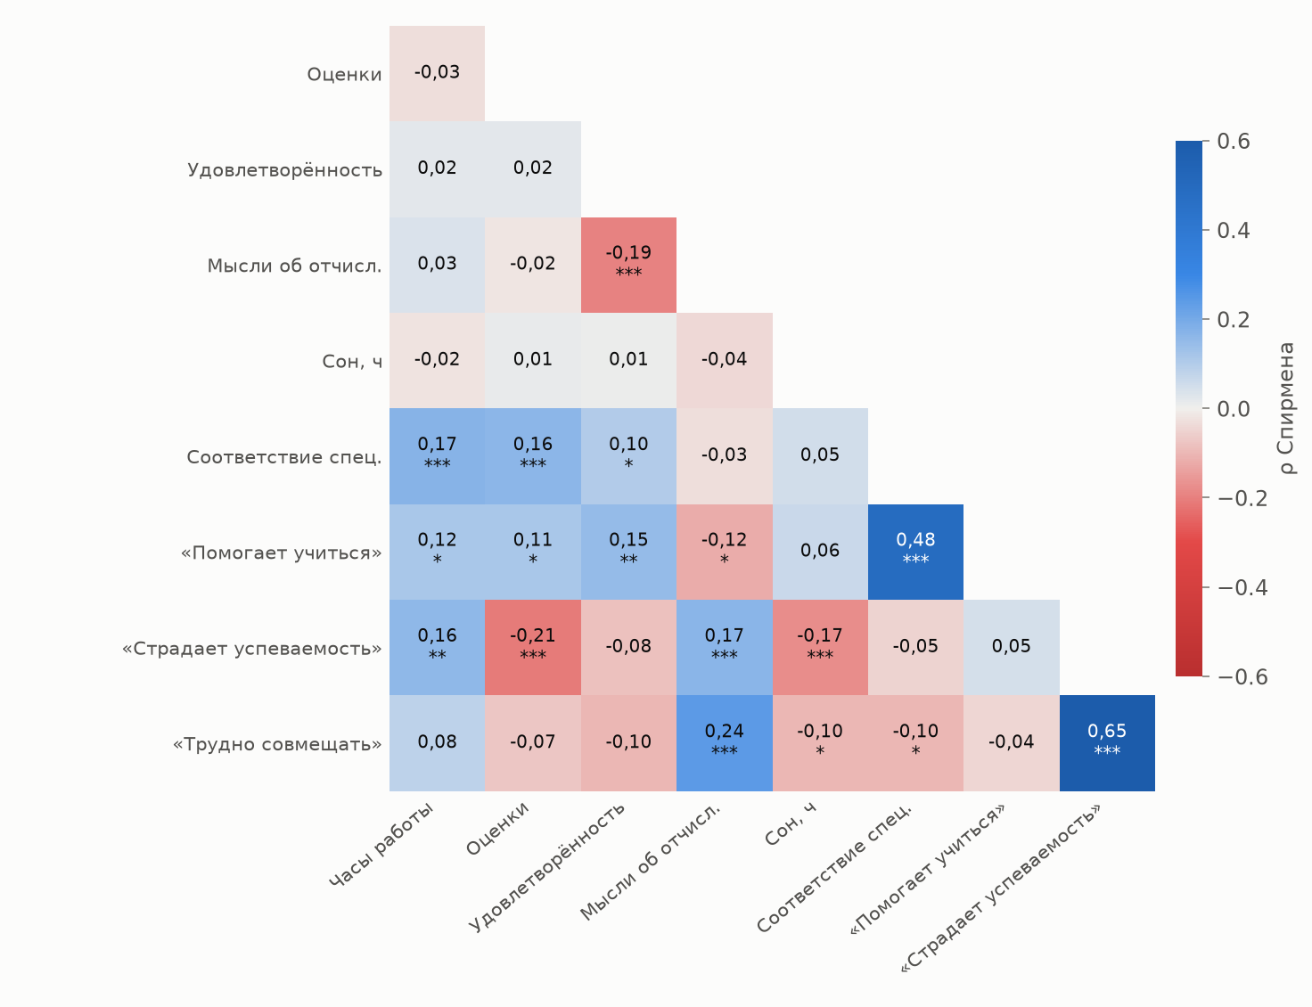
Корреляции субъективных оценок работы
Г3.2. Большее соответствие работы специальности связано с меньшим согласием с утверждением, что из-за работы страдает успеваемость. — не подтверждается
Польза
ρ = 0,48
соответствие специальности и «помогает учиться»
Трудности
ρ = 0,65
«страдает успеваемость» и «трудно совмещать»
Корреляция между оценками пользы и трудностей близка к нулю. Трудности совмещения связаны с оценками (ρ = −0,21) и мыслями об отчислении (ρ = 0,24).
Notes:
Нельзя мерить работу одной шкалой «хорошо — плохо». Польза определяется соответствием специальности, цена — нагрузкой и мотивом. Работающие студенты 4-й волны, n = 243–440.

Slide 12
Занятость и показатели здоровья
Г5.1. Среди работающих студентов большее число рабочих часов связано с более коротким ночным интервалом сна в будни. — частично (только 3-я волна)
Г5.3. Работающие полный день реже неработающих сообщают о занятиях спортом или физкультурой. — не подтверждается (в 4-й волне связь обратная)
−25 мин
продолжительность сна в будни у работающих, 3-я волна (полный день: −46 мин); в 4-й волне различие незначимо
OR 1,5
для занятий спортом у работающих, 4-я волна, с контрольными переменными
Примечание: различия по курению и алкоголю значимы в обеих волнах (V = 0,10–0,15). Прямые показатели здоровья в анкете отсутствуют.
Notes:
Связи занятости с показателями здоровья слабые и разнонаправленные. По данным analysis.ipynb, начали курить 15% начавших работать против 2% оставшихся неработающими (разведочный результат). Сокращение сна наблюдается только в 3-й волне (Г5.1, неустойчиво).

Slide 13
Выбывание участников между волнами
46%
участников 3-й волны ответили о работе в 4-й волне
Вероятность остаться ниже у работавших (OR = 0,69) и выше у более успевающих (OR = 1,16); оценки различий в 4-й волне могут быть смещены.
Примечание: логистическая регрессия; p = 0,006 и 0,035.
Notes:
Неслучайное выбывание — важное ограничение для сравнений между волнами. Дальнейший шаг — взвешивание на обратную вероятность выбывания.

Slide 14
Сводка результатов проверки гипотез
 | Гипотеза | Эффект (3-я / 4-я волна) | Вывод
Г3.1 | Соответствие специальности → польза для учёбы | OR 2,28 | подтверждается
Г3.3 | Рабочие часы → трудности совмещения | OR 1,20 / 10 ч | подтверждается
Г3.5 | Мотив «содержать себя» → трудности | OR 2,52 | подтверждается
Г4.2 | Соответствие стажировки → польза | OR 2,94 | подтверждается
Г6.2 | Намерение искать работу → работа на 4-м курсе | OR 2,81 | подтверждается
Г5.1 | Рабочие часы → меньше сна | −9 мин / 10 ч | частично (3-я волна)
Г2.3 | Полный день → мысли об отчислении | OR 1,81 / 1,77 | неустойчиво
Г2.1 | Рабочие часы → оценки | OR 1,05 / 0,97 | не подтверждается
Г1.3 | Достаток семьи → работа | OR 0,99 / 1,07 | не подтверждается
Г5.3 | Полный день → реже спорт | OR 0,98 / 1,75 | не подтверждается
Г7.3 | Начало работы → оценки | OR 0,93 | не подтверждается
Примечание: множественное восстановление пропусков, поправка Холма; приведены 11 из 25 гипотез.
Notes:
Подтвердились гипотезы о пользе работы по специальности, о нагрузке и о мотиве. Не подтвердились гипотезы о вреде работы для оценок и о социальном неравенстве в занятости. Г2.3 — направление ожидаемое, но после поправки Холма незначимо.

Slide 15
Выводы
1
Наличие работы, её формат и объём не связаны с успеваемостью и удовлетворённостью обучением, в том числе в панельном сравнении.
Направления дальнейшего анализа
Панельные модели с фиксированными эффектами
Коррекция смещения, связанного с выбыванием (IPW)
Многоуровневые модели с учётом групп и вузов
Типология профилей занятости
2
Субъективная польза работы для учёбы определяется прежде всего её соответствием специальности.
3
Трудности совмещения выше при нагрузке свыше 20–30 ч/нед и при работе ради содержания себя.
Результаты описывают связи и не позволяют делать причинных выводов.
Notes:
Практический вывод для вузов: поддерживать работу по специальности (стажировки, практики) и обращать внимание на студентов, которые вынуждены работать много ради заработка.

Slide 16
Приложение: курение и успеваемость
−0,4
балла — разница средней оценки курящих (−0,46 и −0,34 по волнам) при контроле пола, направления, занятости, достатка, спорта, сна и алкоголя
Курение в 3-й волне не связано с последующим изменением оценок.
Примечание: разведочный анализ, поправка Бенджамини–Хохберга.
Notes:
Дополнительный слайд. Связь описывает различия между группами и не интерпретируется как причинная.

